Slide 1
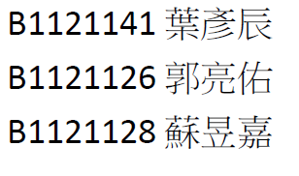
實驗一

Slide 2
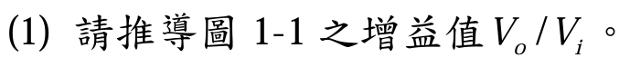
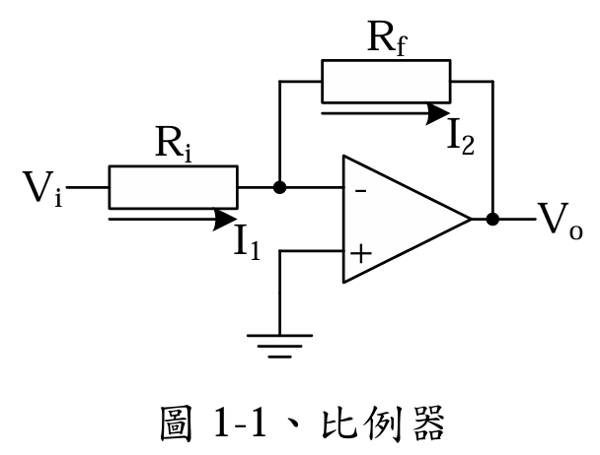
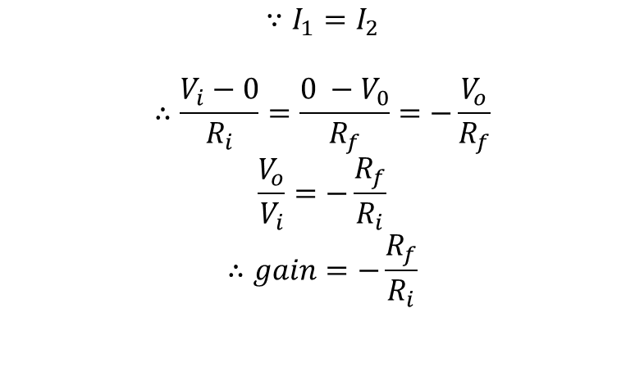
實驗1-1
$$∵I_{1}=I_{2}$$
$$∴\frac{V_{i}−0}{R_{i}}=\frac{0 −V_{0}}{R_{f}}=−\frac{V_{o}}{R_{f}}$$
$$\frac{V_{o}}{V_{i}}=−\frac{R_{f}}{R_{i}}$$
$$∴gain=−\frac{R_{f}}{R_{i}}$$

Slide 3
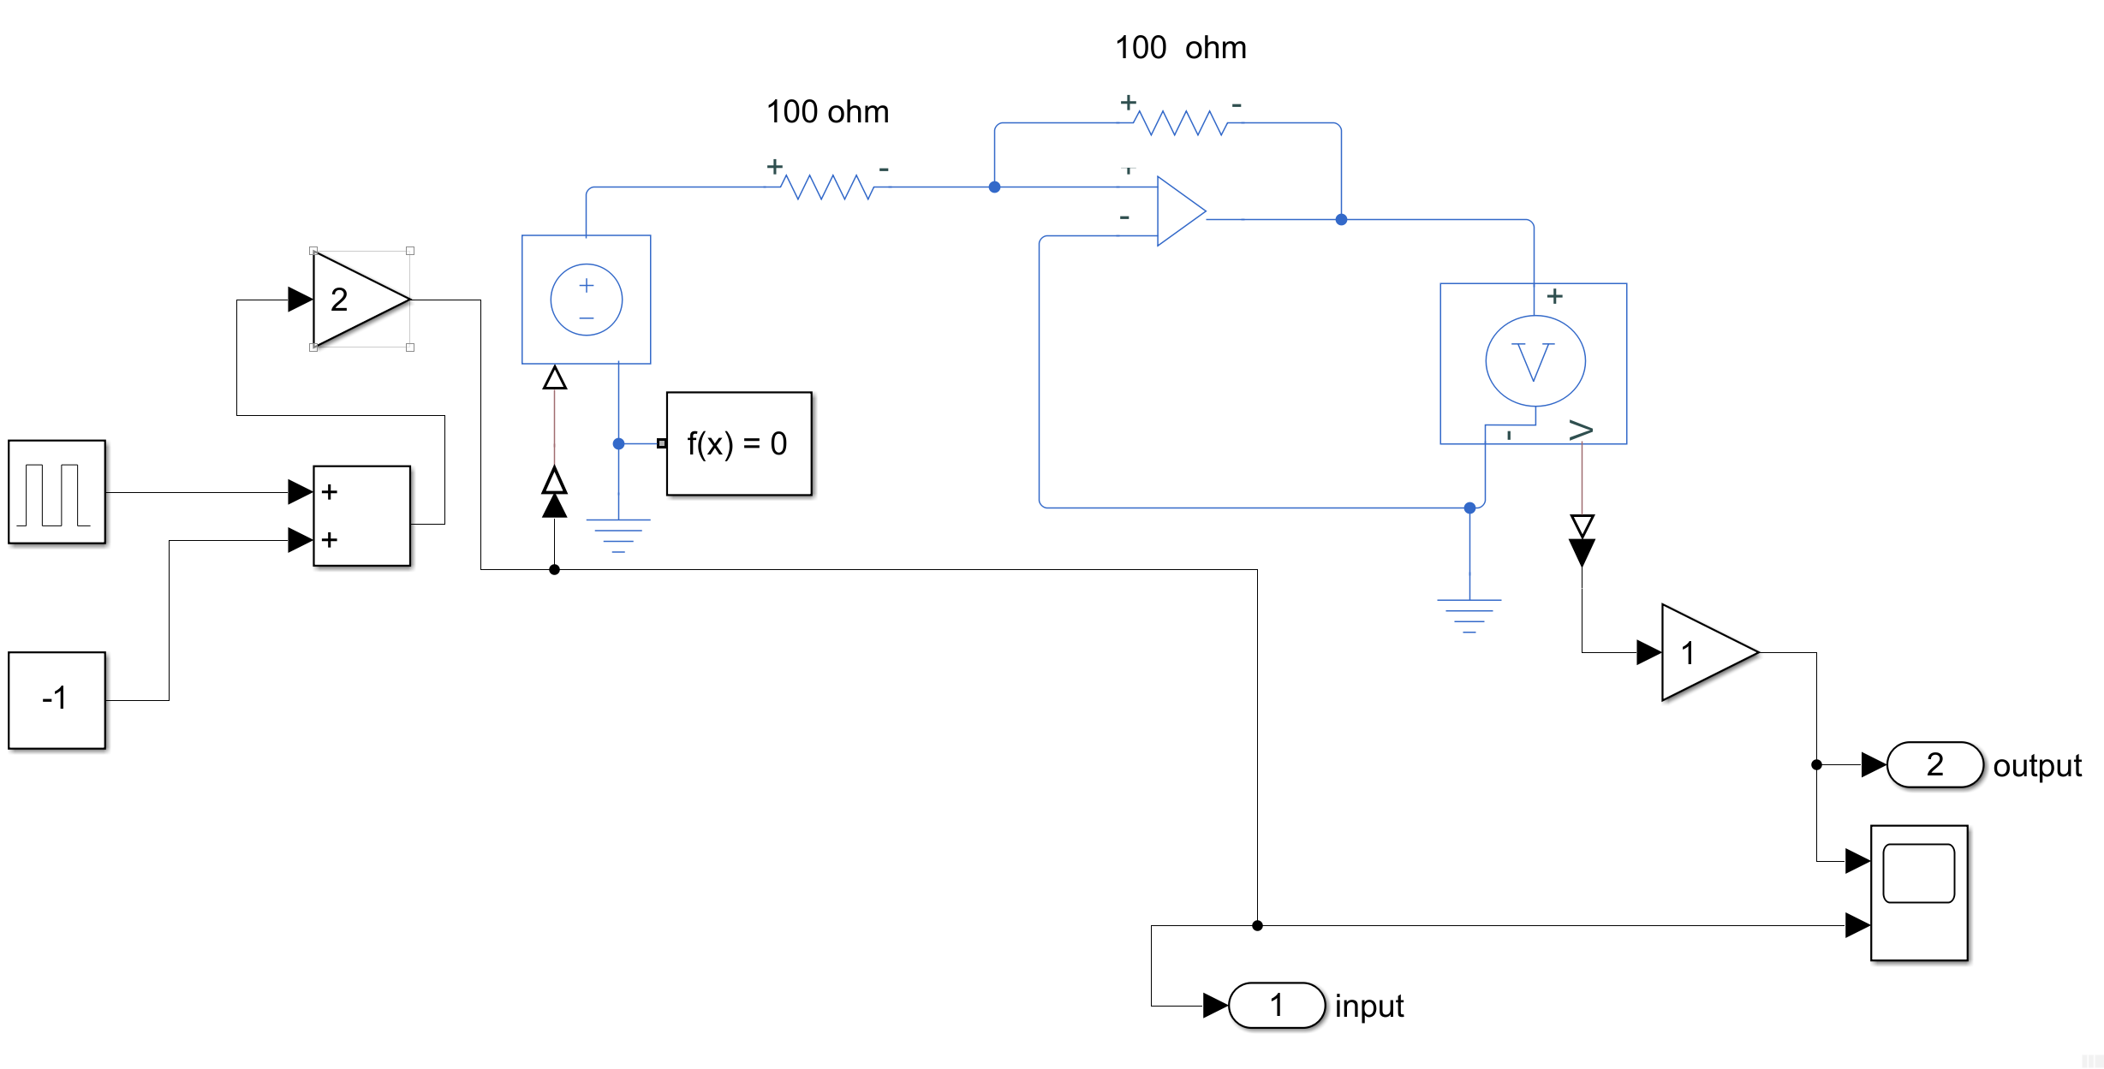
實驗1-1 (軟體模擬)

Slide 4
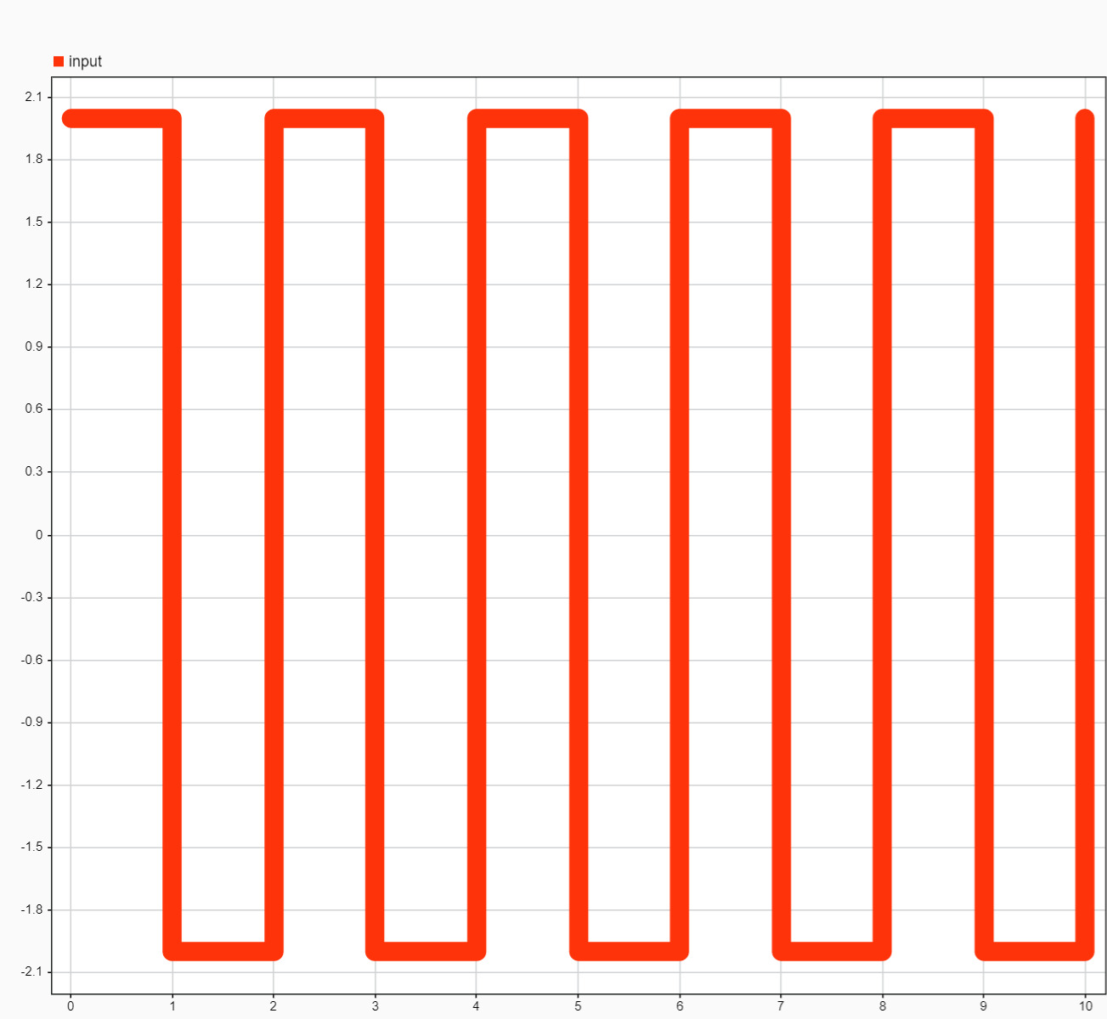
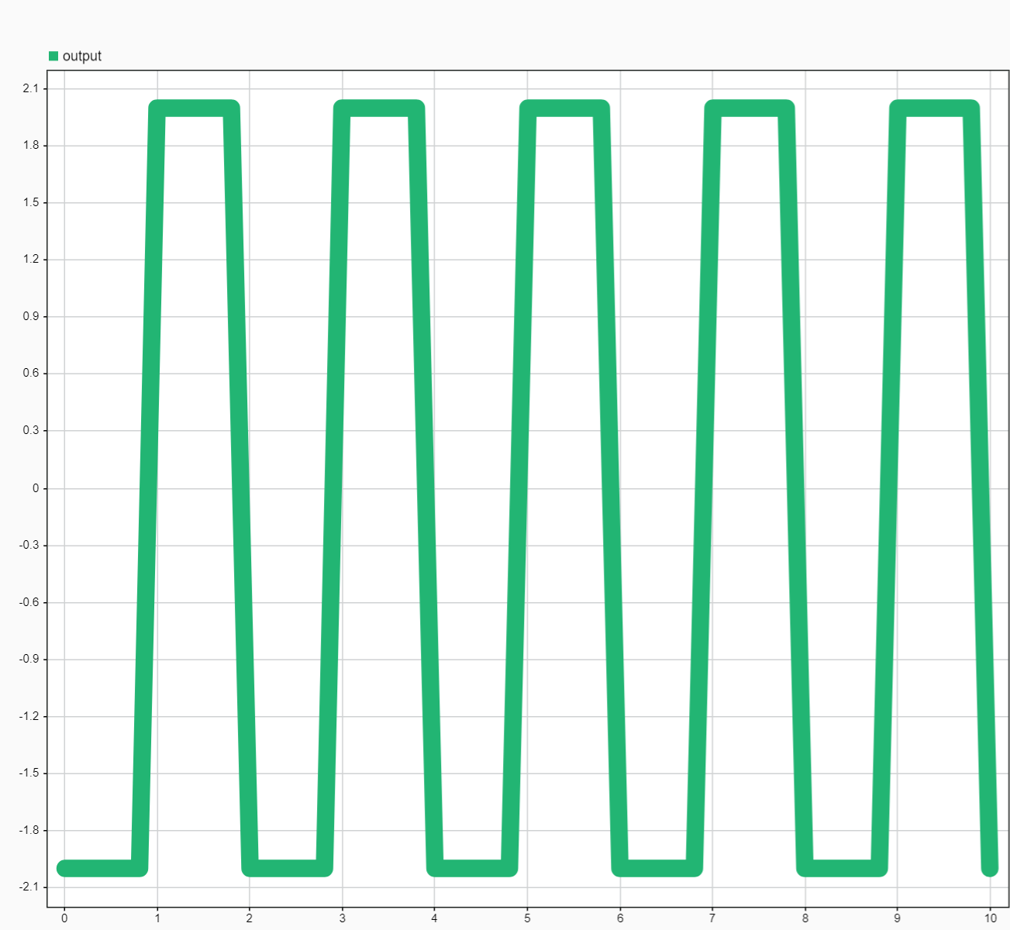
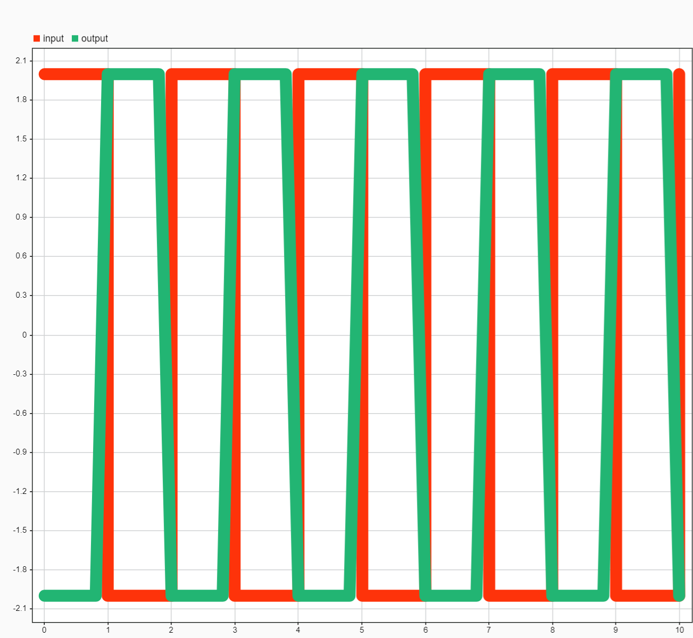
實驗1-1(軟體模擬)

Slide 5
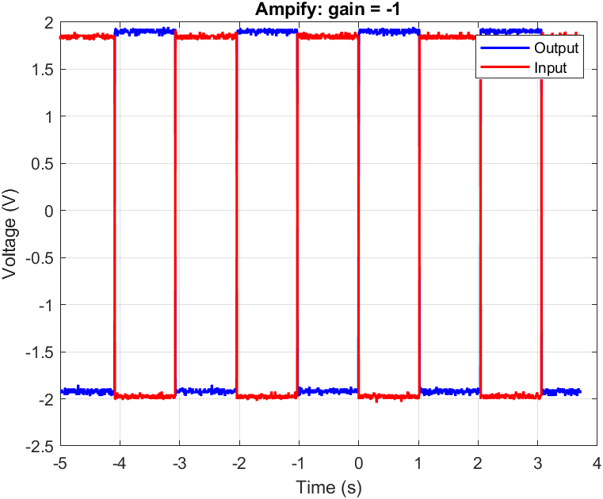
實驗1-1(實體驗證)

Slide 6
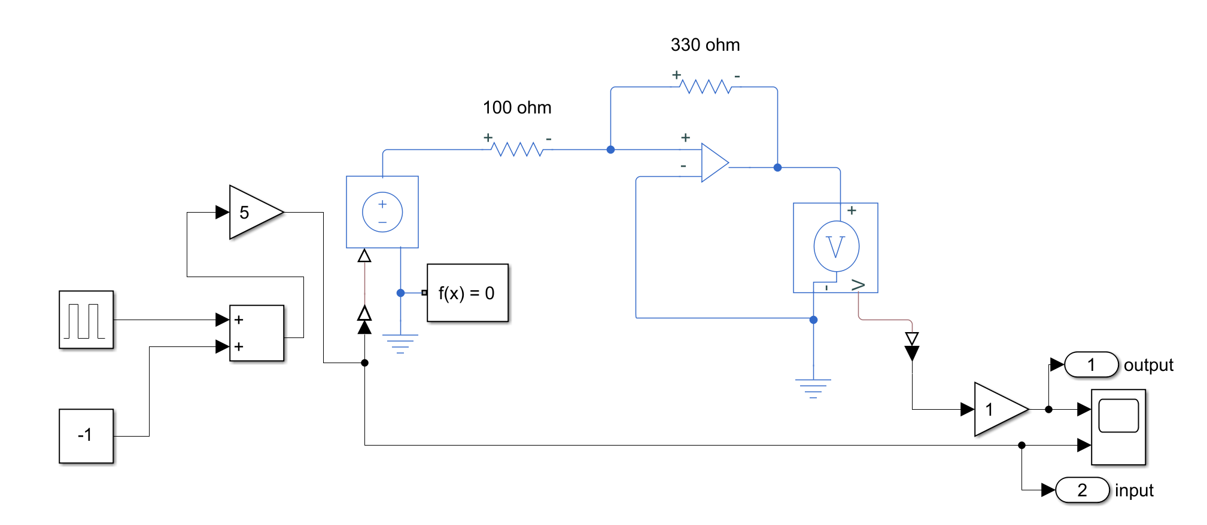
實驗1-1(軟體模擬)

Slide 7
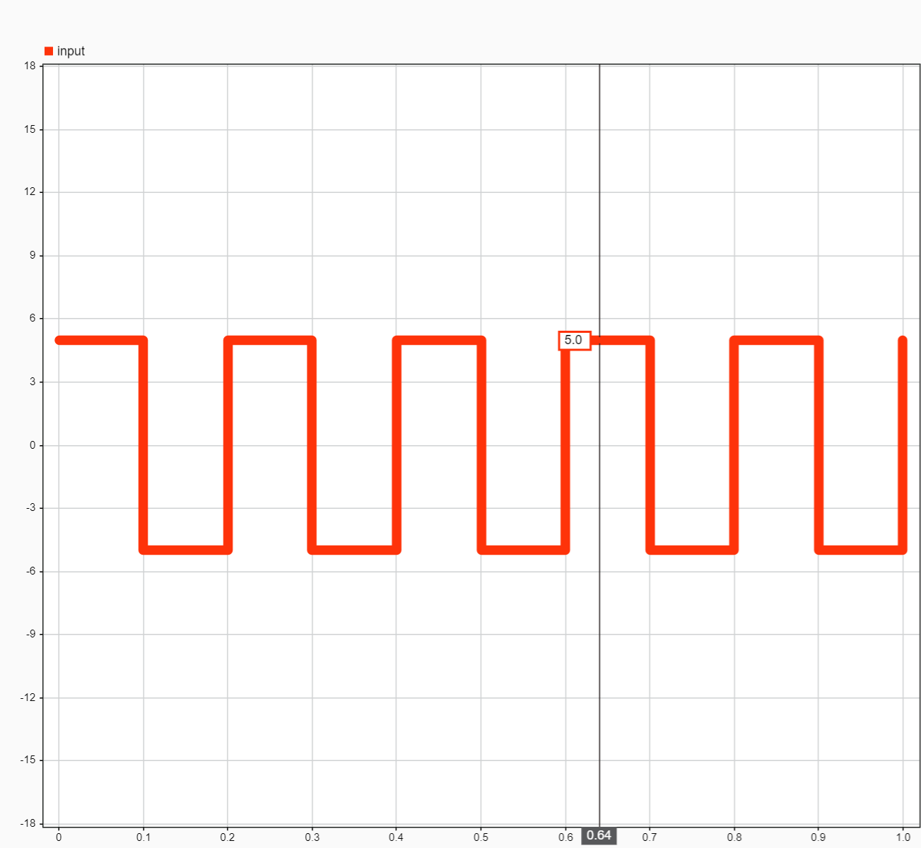
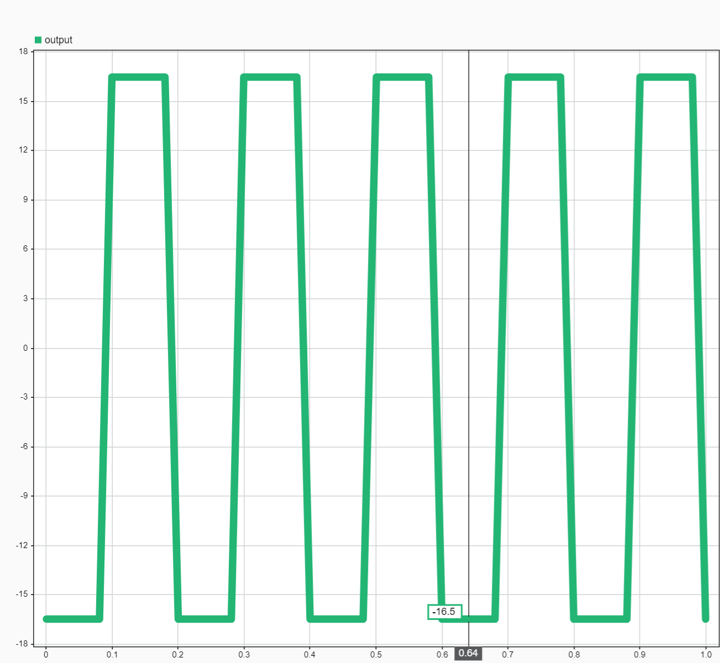
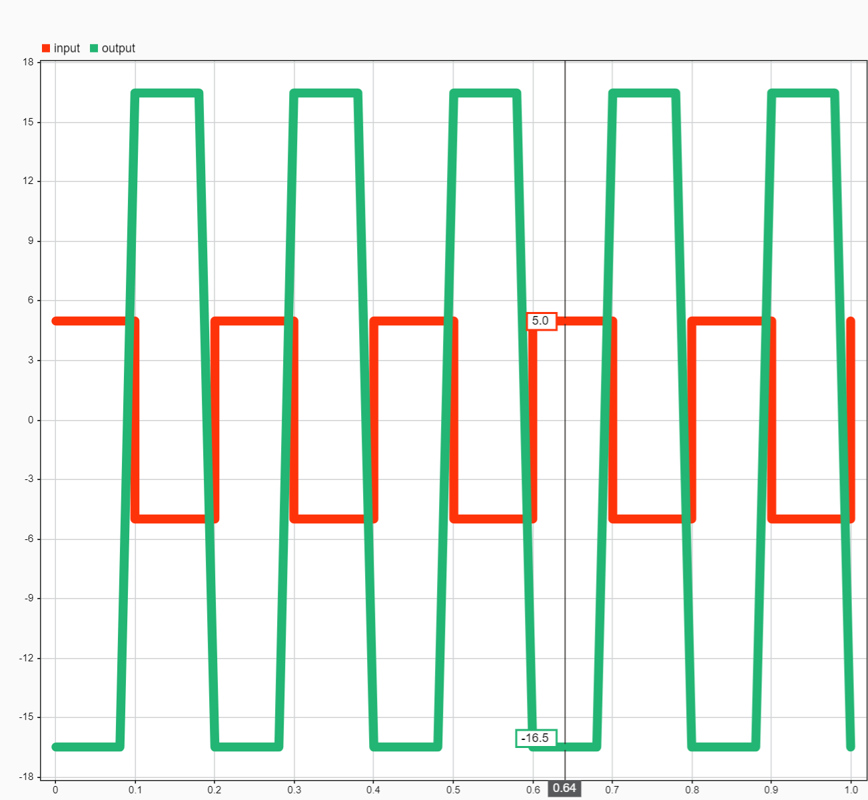
實驗1-1(軟體模擬)

Slide 8
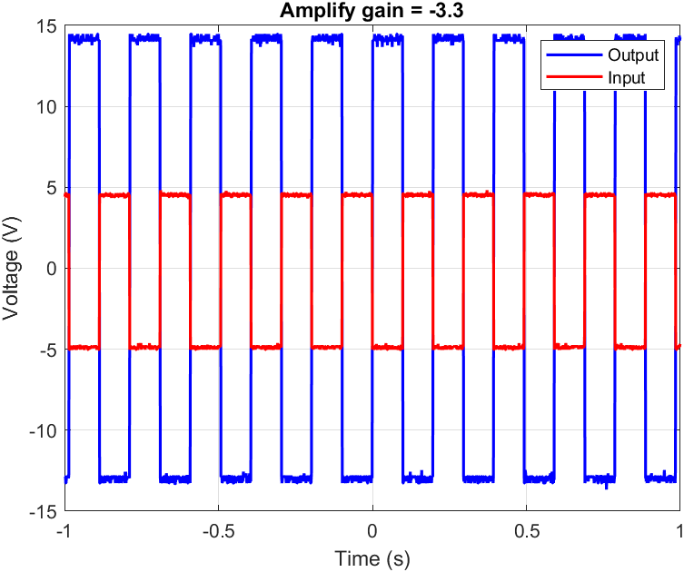
實驗1-1(實體驗證)

Slide 9
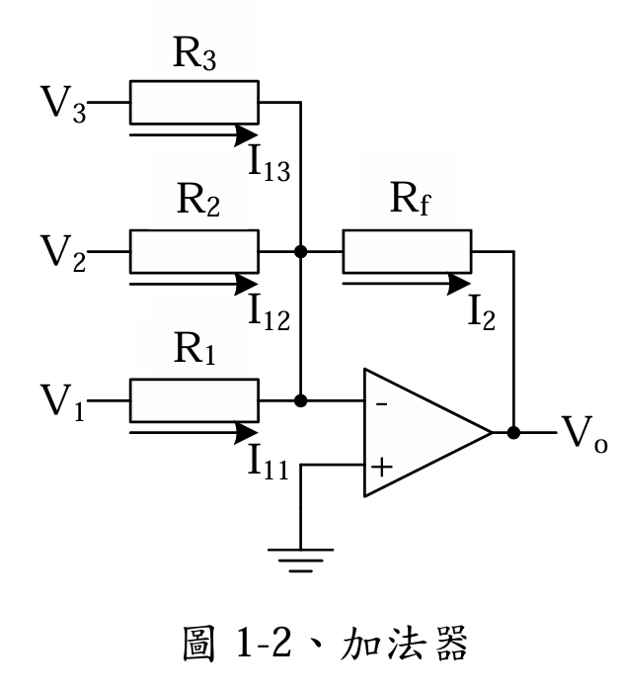
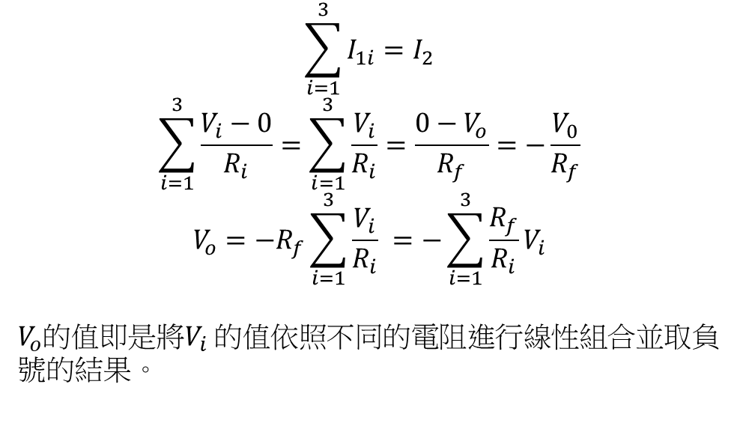
實驗1-2
$$\sum_{i=1}^{3}{I_{1i}=I_{2}}$$
$$\sum_{i=1}^{3}{\frac{V_{i}−0}{R_{i}}}=\sum_{i=1}^{3}{\frac{V_{i}}{R_{i}}}=\frac{0−V_{o}}{R_{f}}=−\frac{V_{0}}{R_{f}}$$
$$V_{o}=−R_{f}\sum_{i=1}^{3}{\frac{V_{i}}{R_{i}} }=−\sum_{i=1}^{3}{\frac{R_{f}}{R_{i}}V_{i}}$$
$V_{o}$的值即是將$V_{i}$的值依照不同的電阻進行線性組合並取負號的結果。

Slide 10
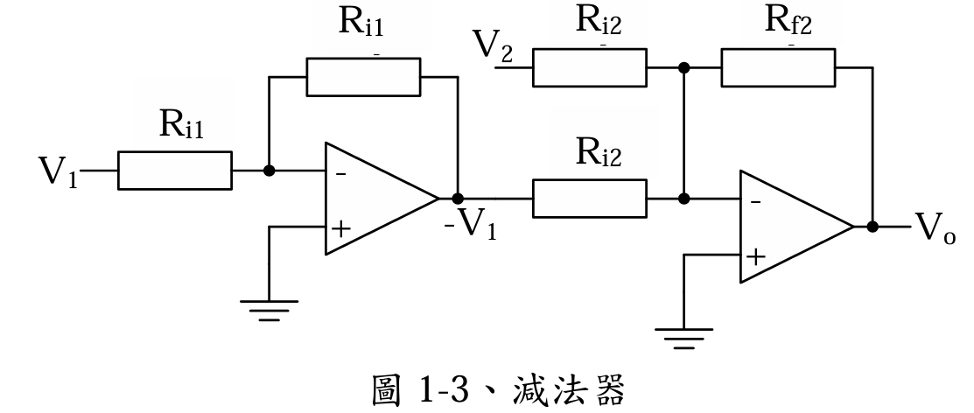
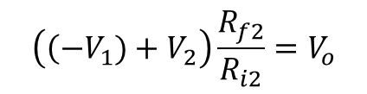
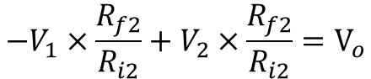
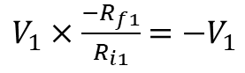
實驗1-2
$V_{1}×\frac{{−R}_{f1}}{R_{i1}}$ $=−V_{1}$
$$−V_{1}×\frac{R_{f2}}{R_{i2}}+V_{2}×\frac{R_{f2}}{R_{i2}}=V_{o}$$
$$\left(\left({−V}_{1})\right.+V_{2}\right)\frac{R_{f2}}{R_{i2}}=V_{o}$$

Slide 11
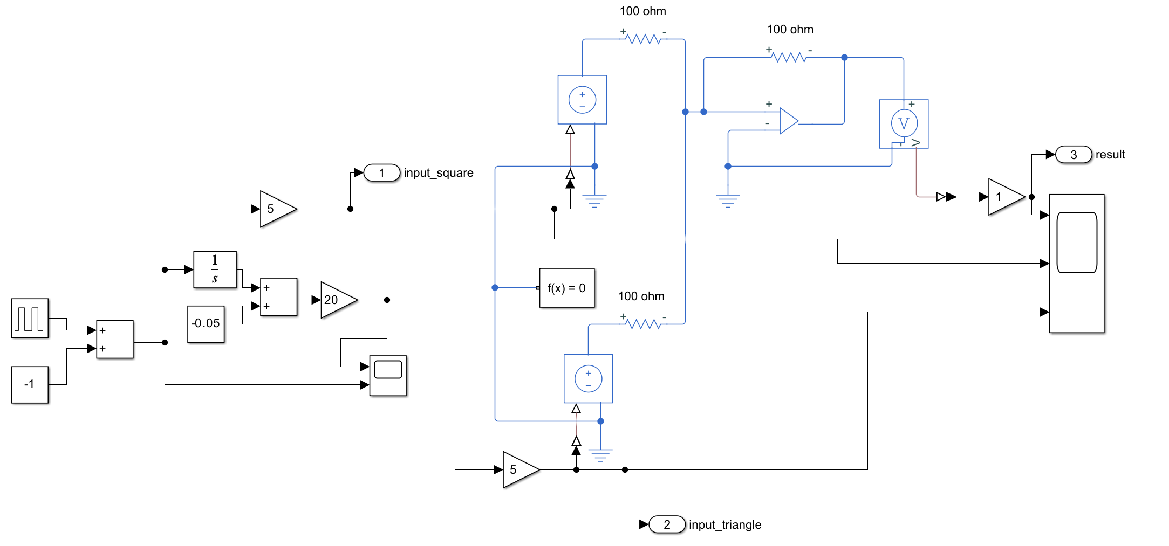
實驗1-2(軟體模擬)

Slide 12
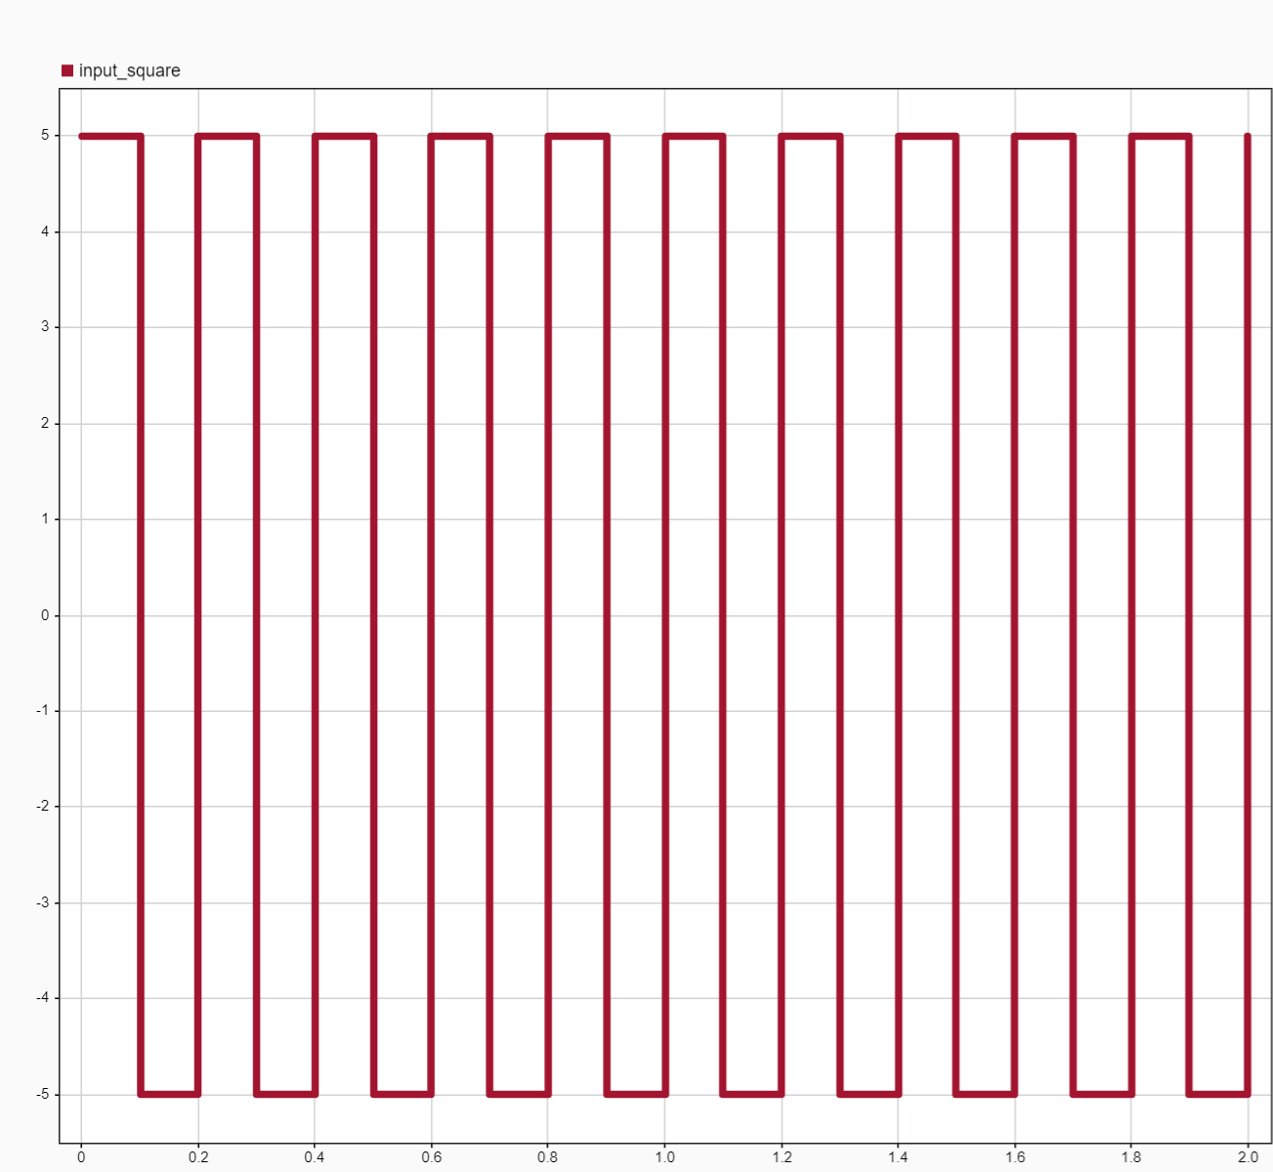
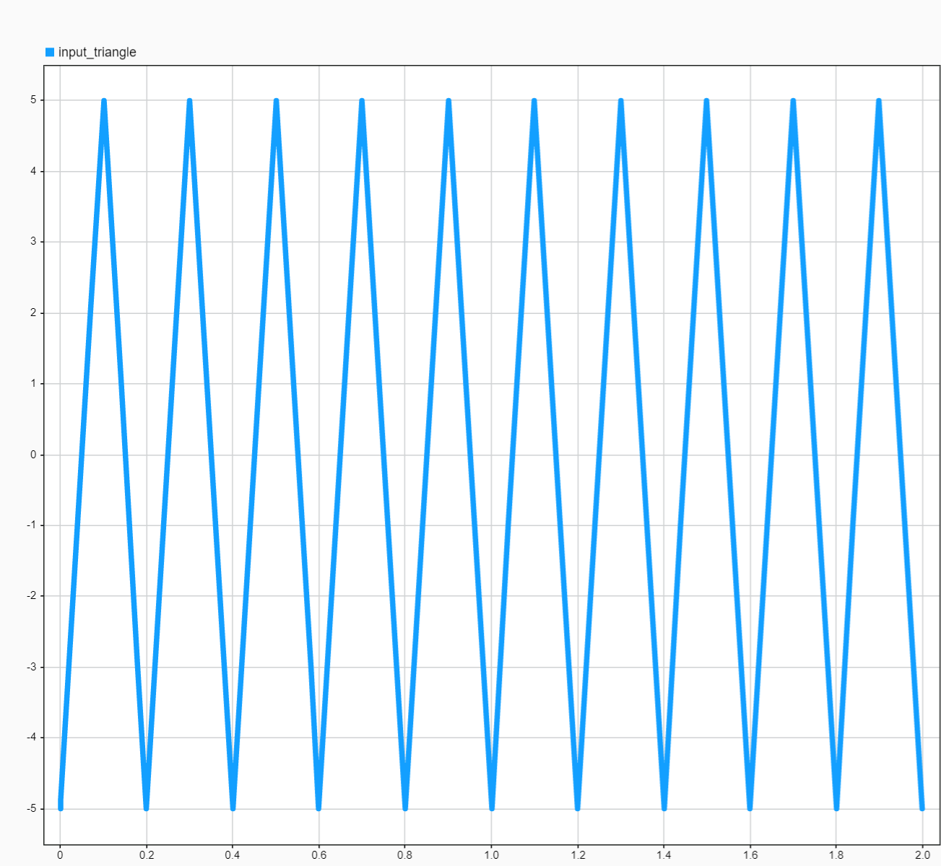
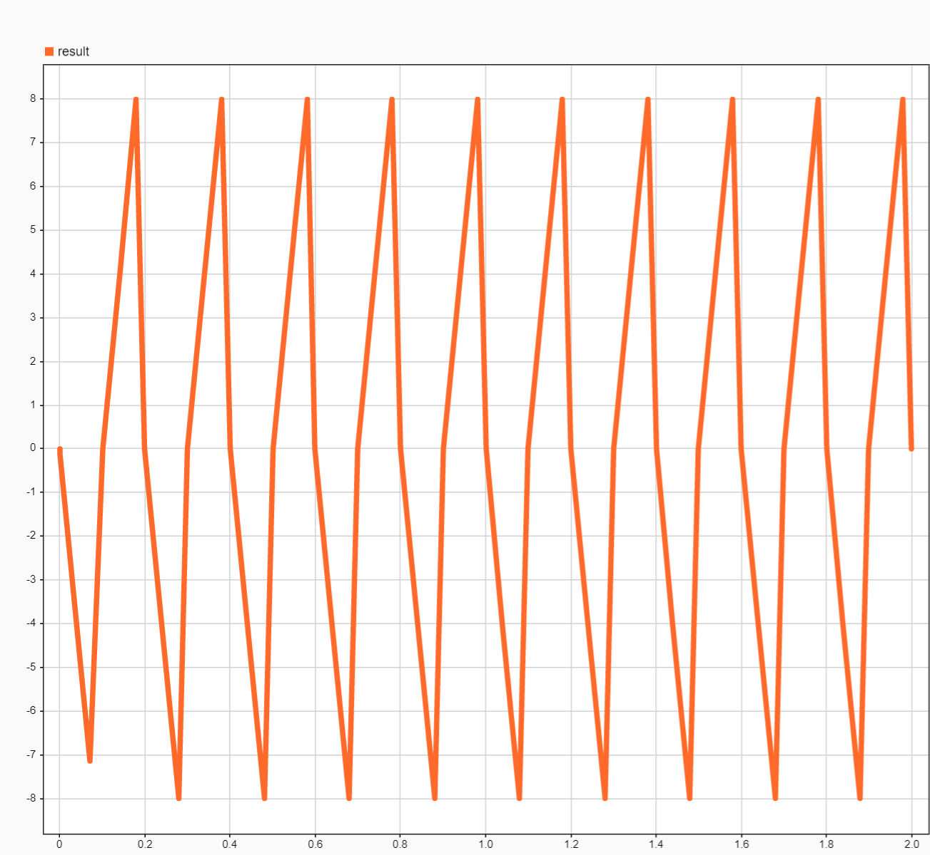
實驗1-2(軟體模擬)

Slide 13
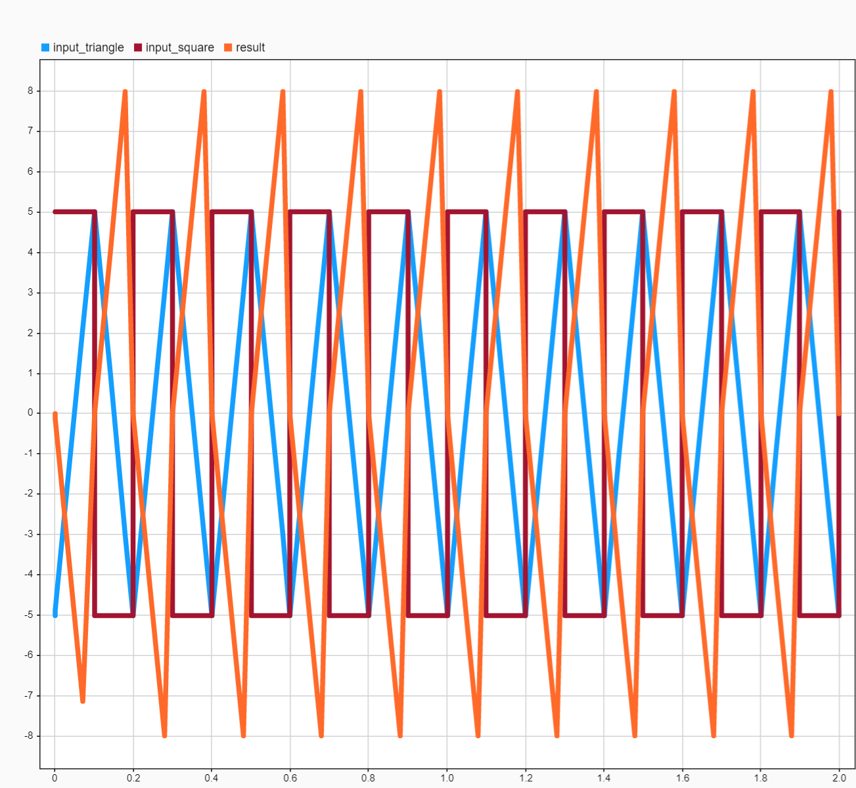
實驗1-2(軟體模擬)

Slide 14
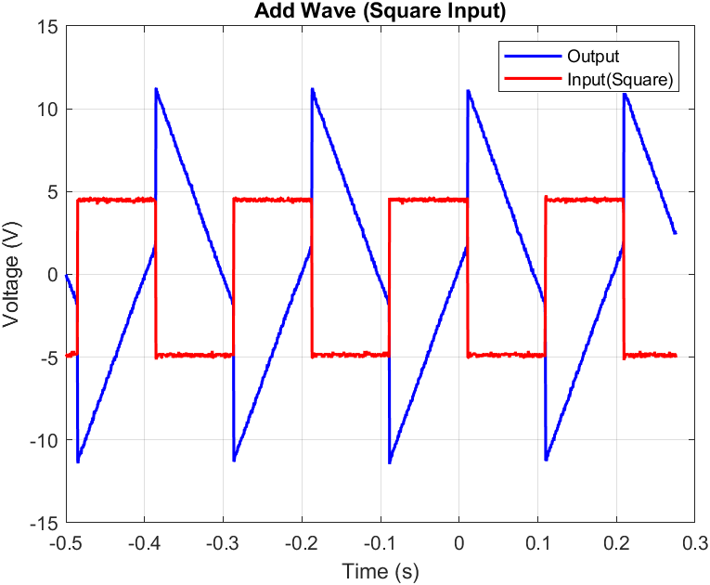
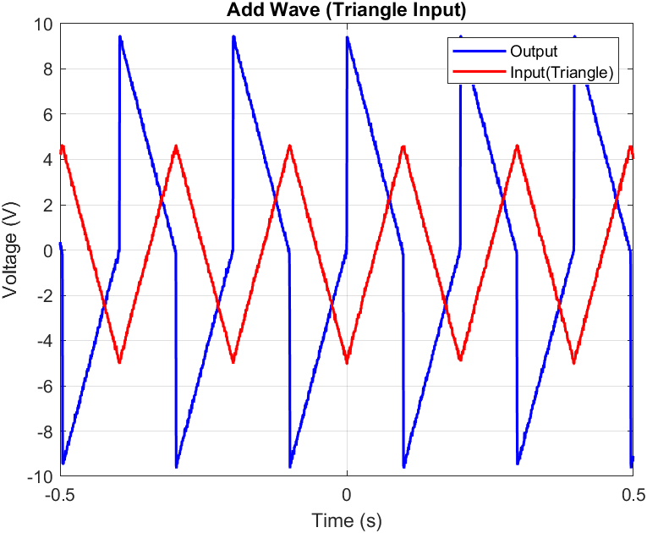
實驗1-2(實體驗證)

Slide 15
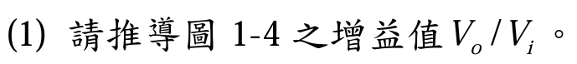
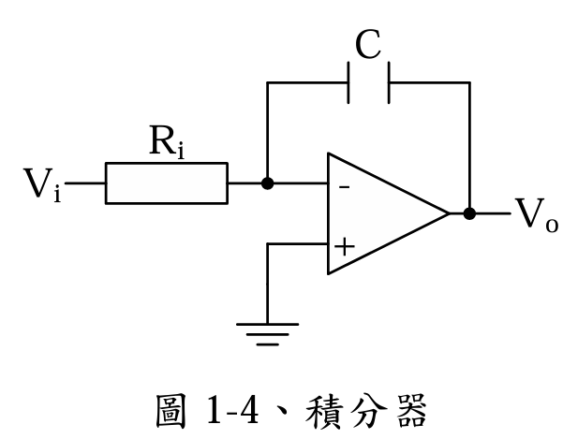
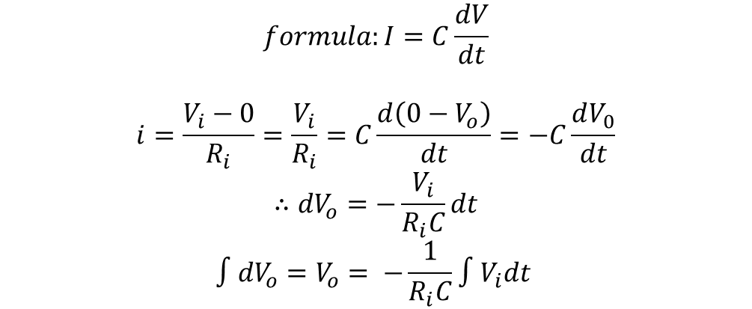
實驗1-3
$$formula:I=C\frac{dV}{dt}$$
$$i=\frac{V_{i}−0}{R_{i}}=\frac{V_{i}}{R_{i}}=C\frac{d\left(0−V_{o}\right)}{dt}=−C\frac{dV_{0}}{dt}$$
$$∴dV_{o}=−\frac{V_{i}}{R_{i}C}dt$$
$$∫dV_{o}=V_{o}= −\frac{1}{R_{i}C}∫V_{i}dt$$

Slide 16
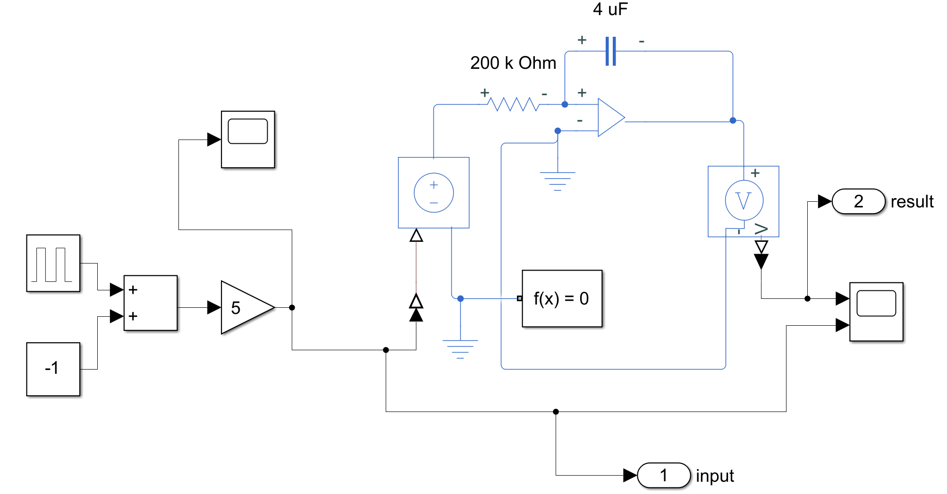
實驗1-3(軟體模擬)

Slide 17
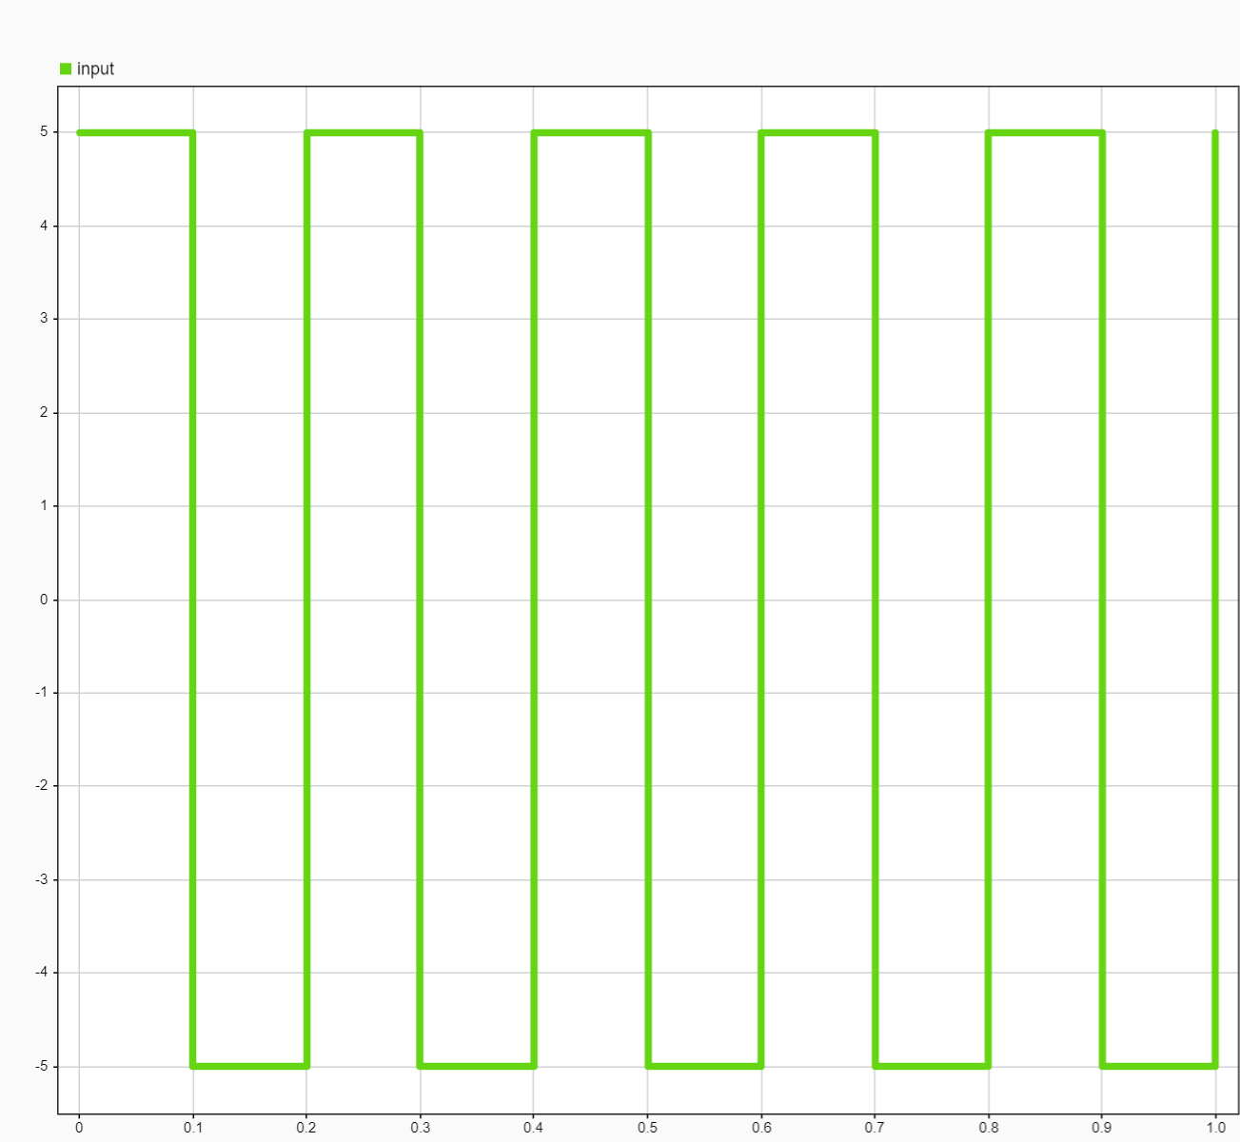
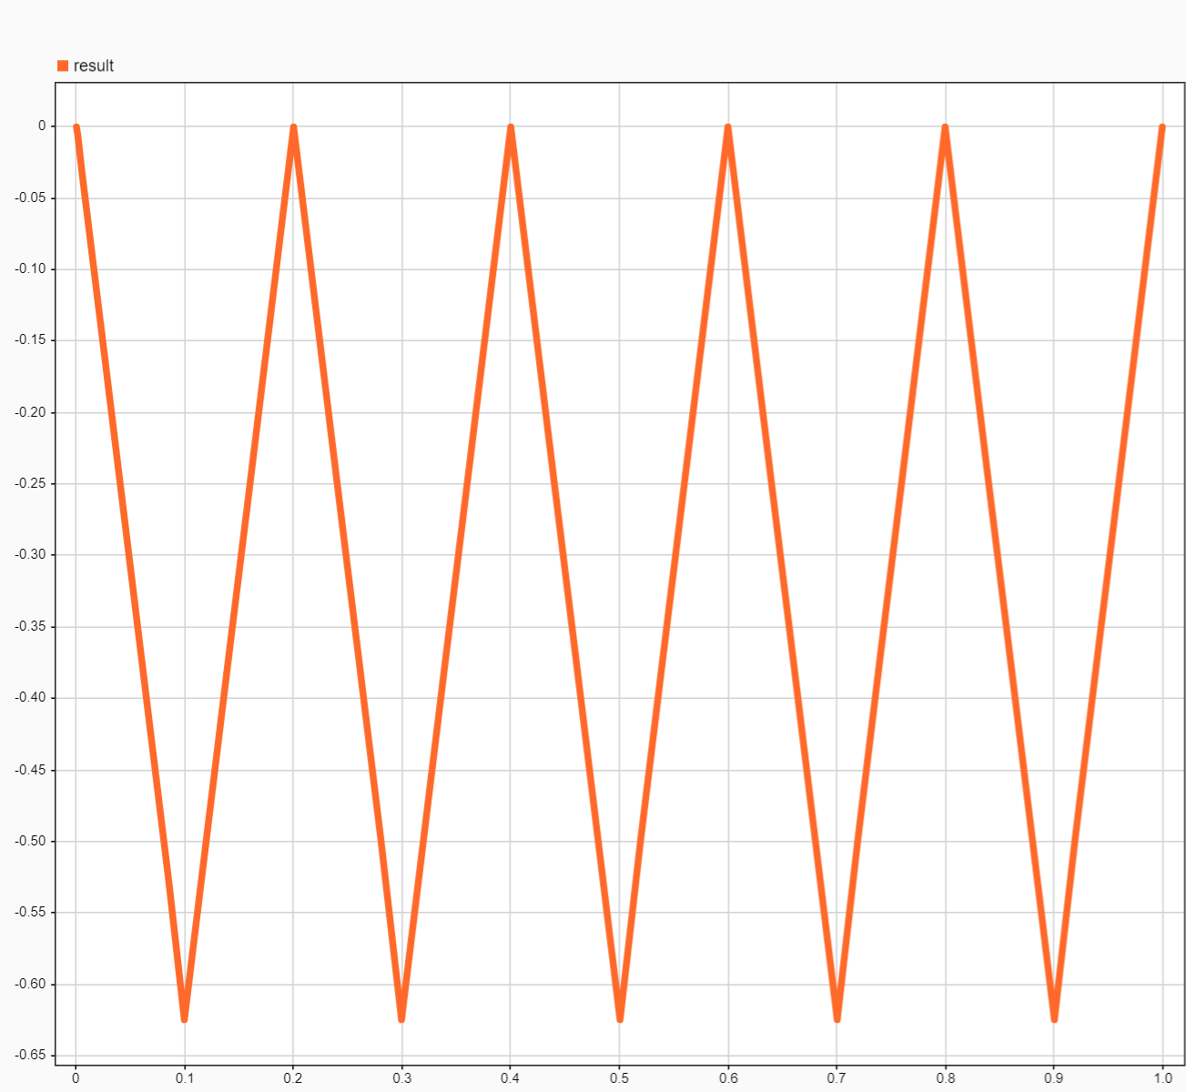
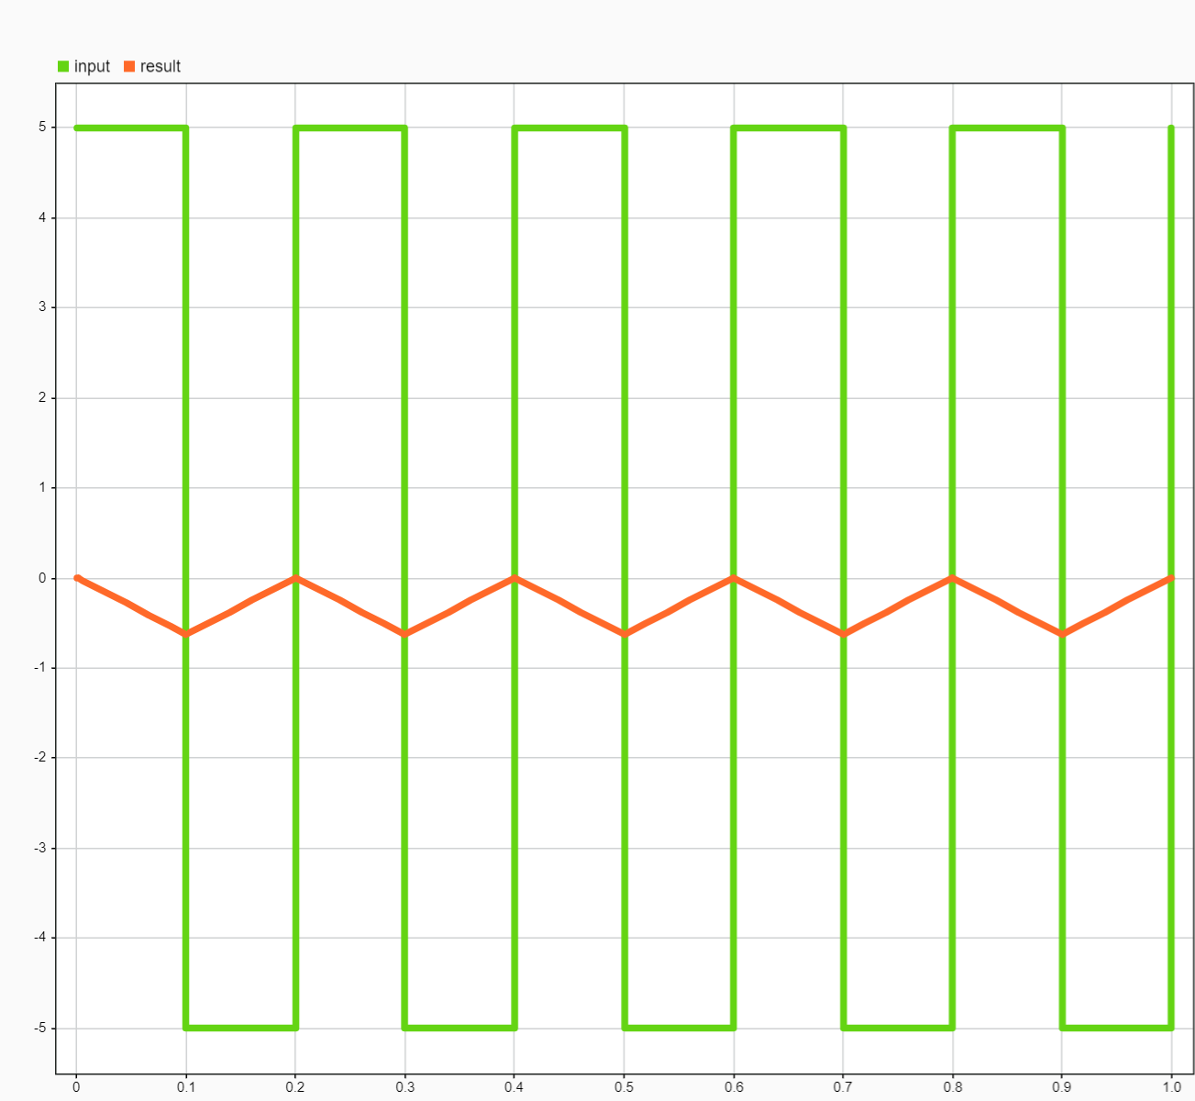
實驗1-3(軟體模擬)

Slide 18
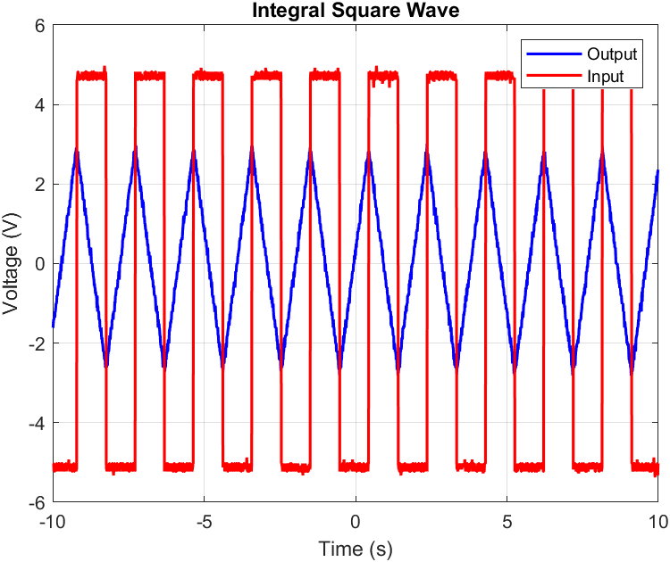
實驗1-3(實體驗證)

Slide 19
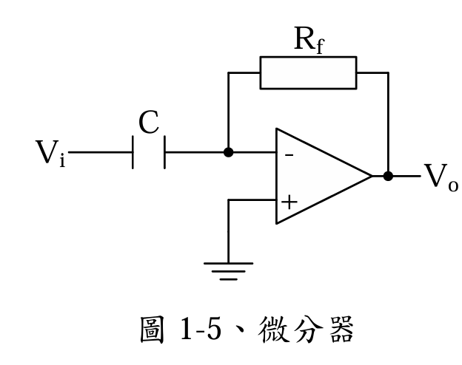
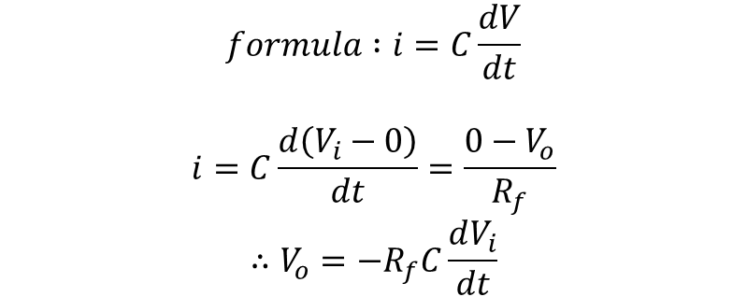
實驗1-4(軟體模擬)
$$formula :i=C\frac{dV}{dt}$$
$$i=C\frac{d\left(V_{i}−0\right)}{dt}=\frac{0−V_{o}}{R_{f}}$$
$$∴V_{o}=−R_{f}C\frac{dV_{i}}{dt}$$

Slide 20
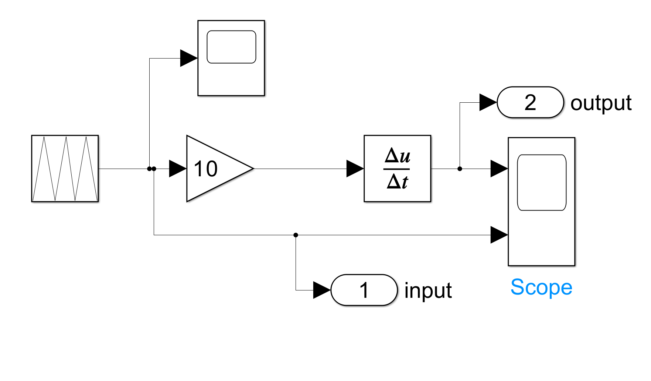
實驗1-4(軟體模擬)

Slide 21
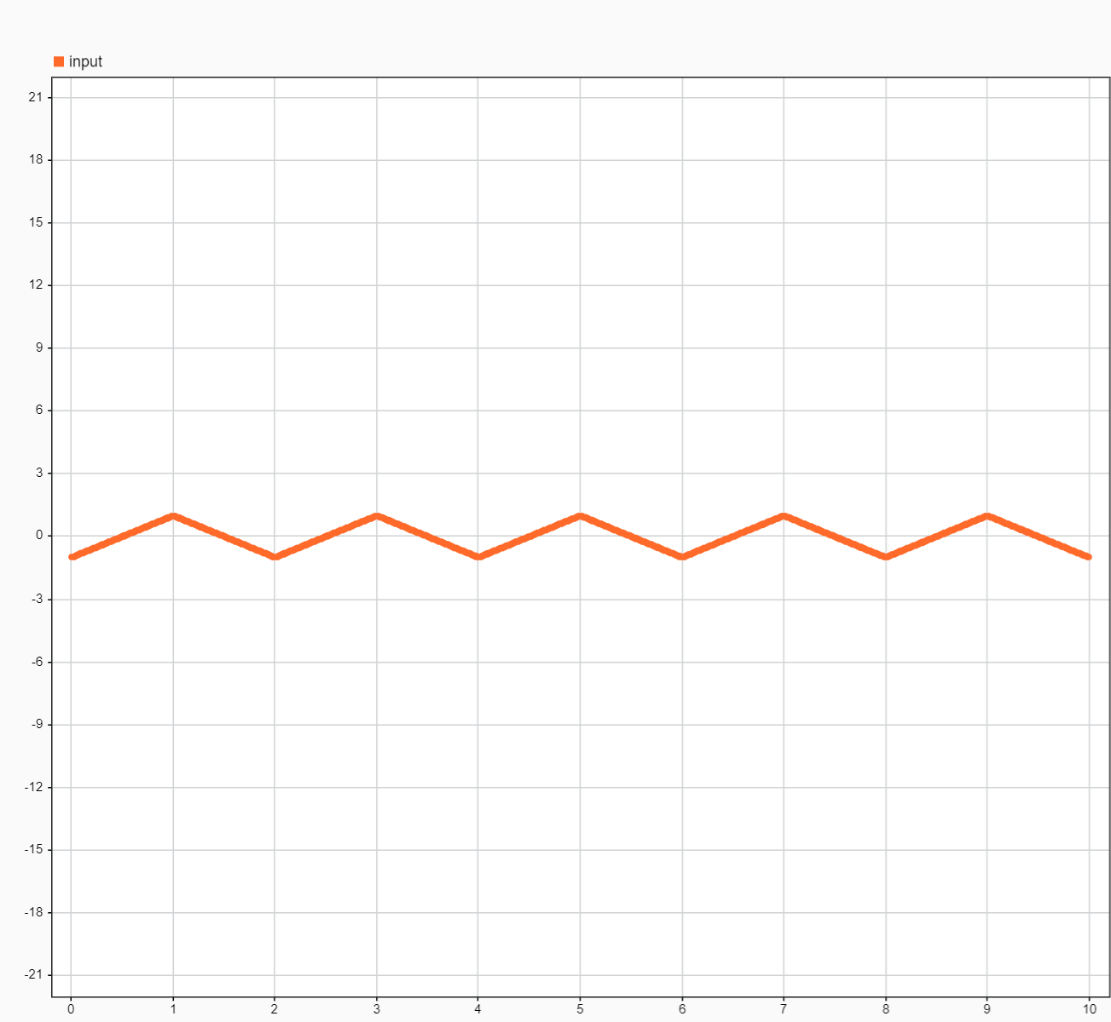
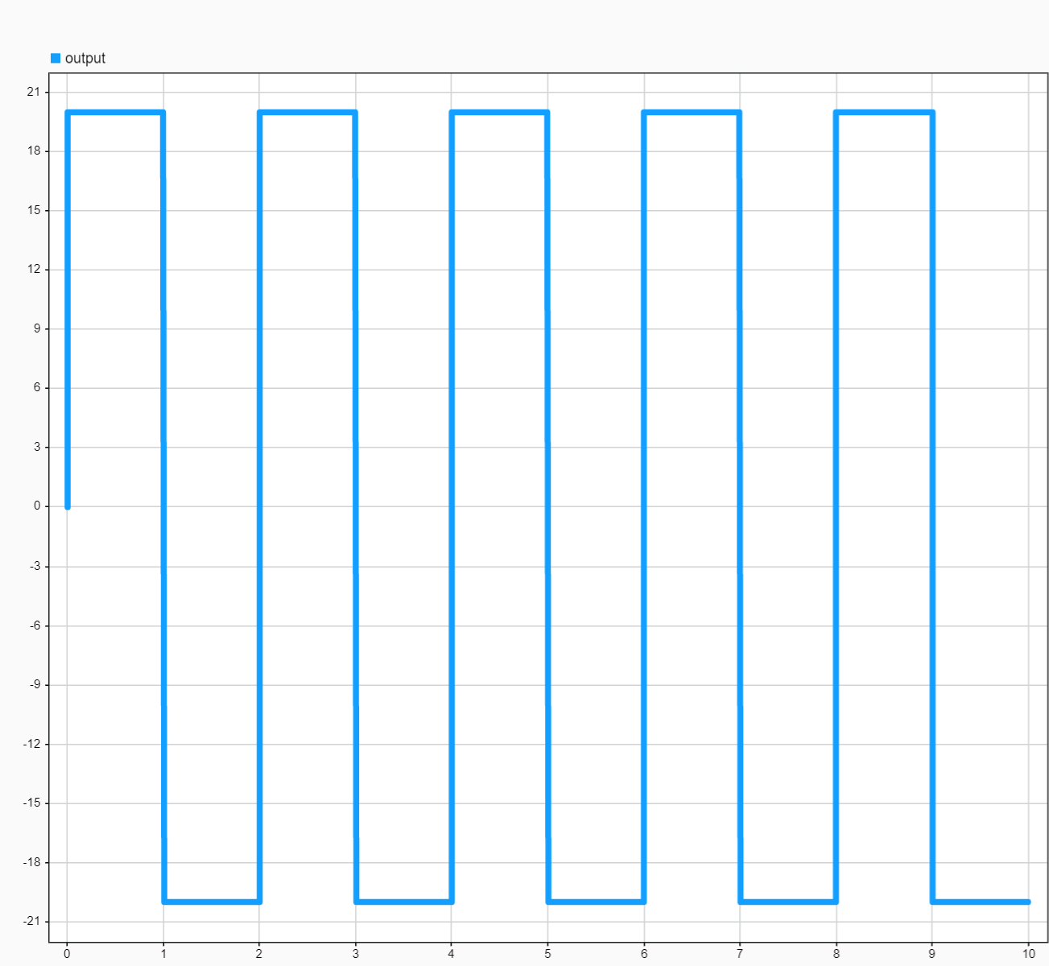
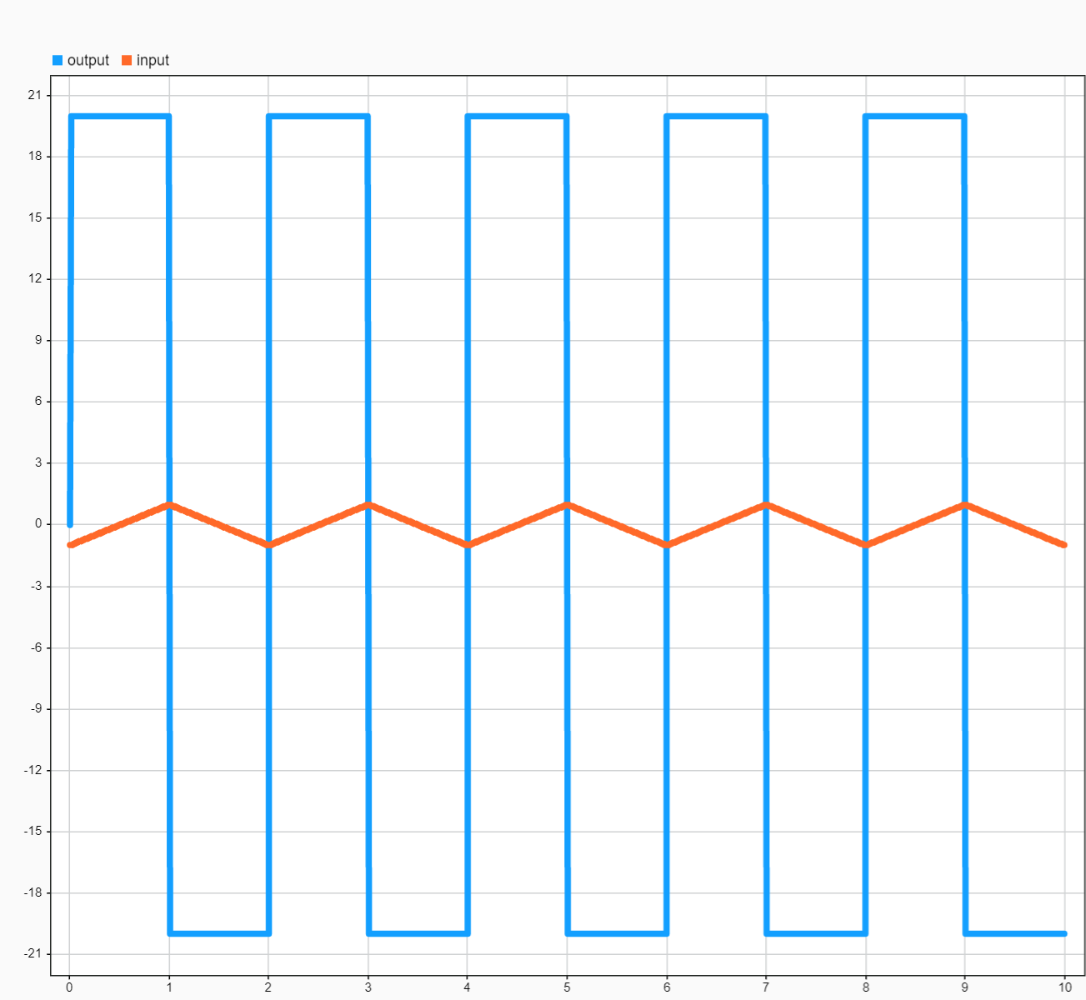
實驗1-4(軟體模擬)

Slide 22
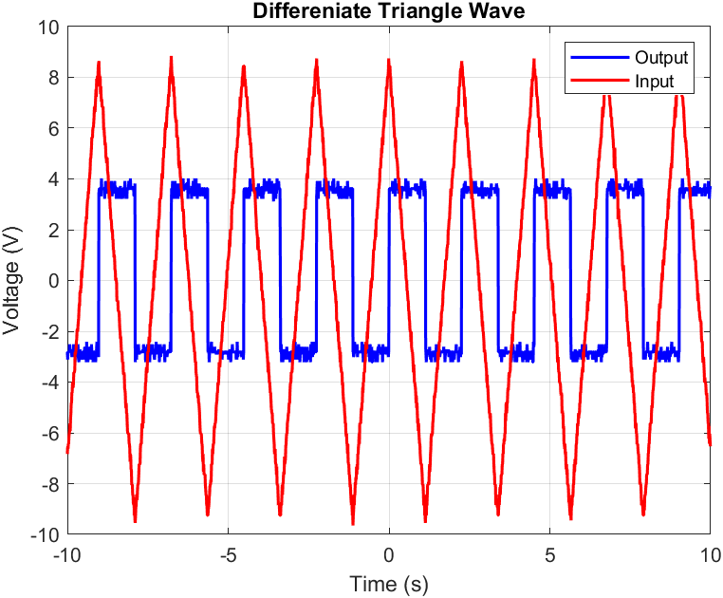
實驗1-4(實體驗證)

Slide 23
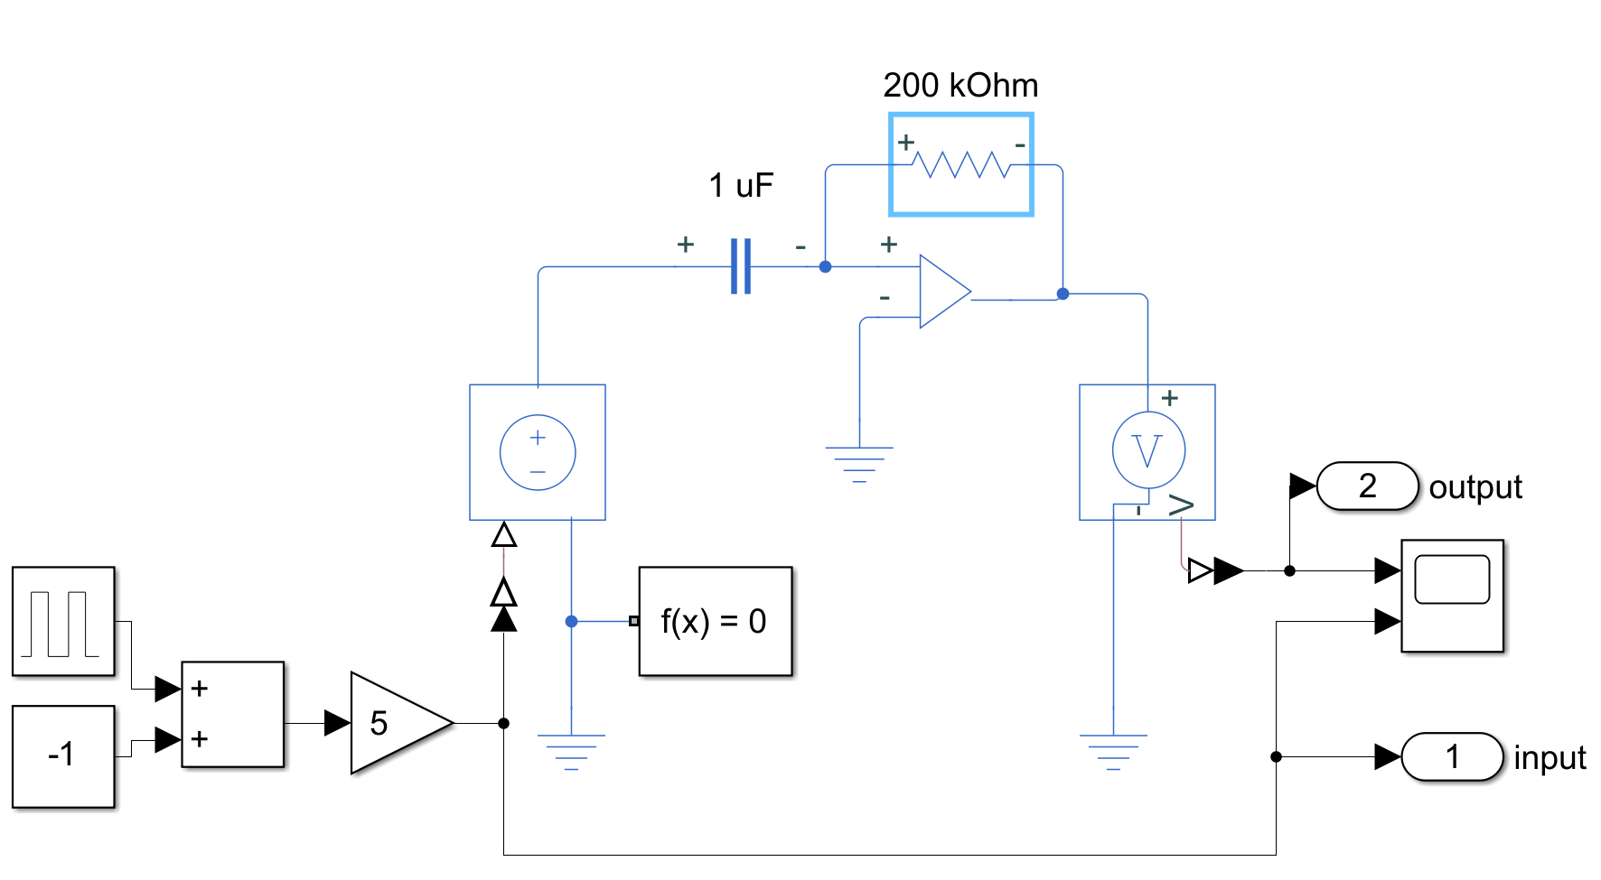
實驗1-4(軟體模擬)

Slide 24
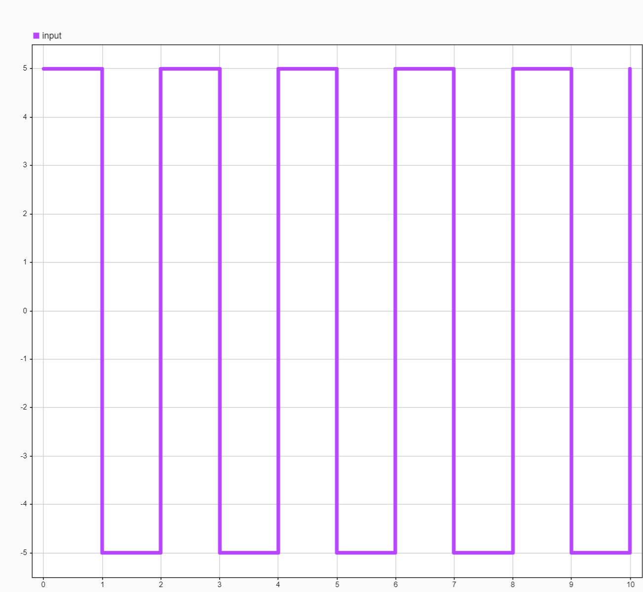
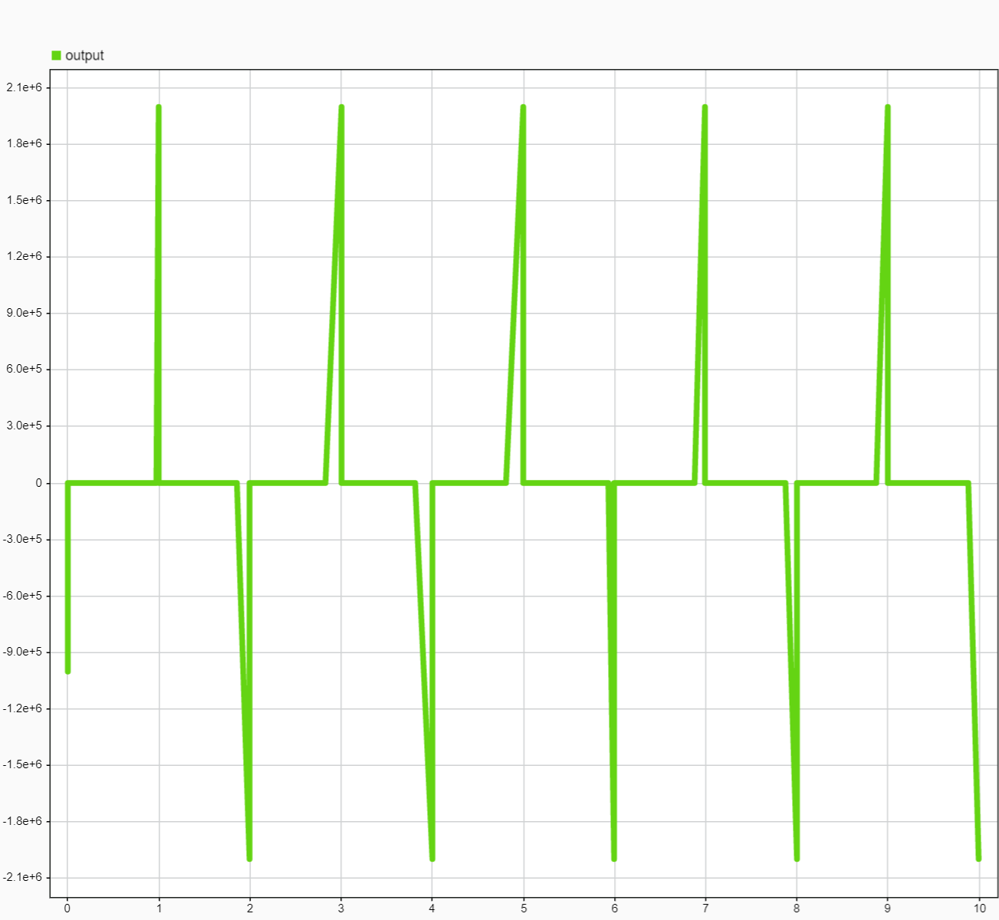
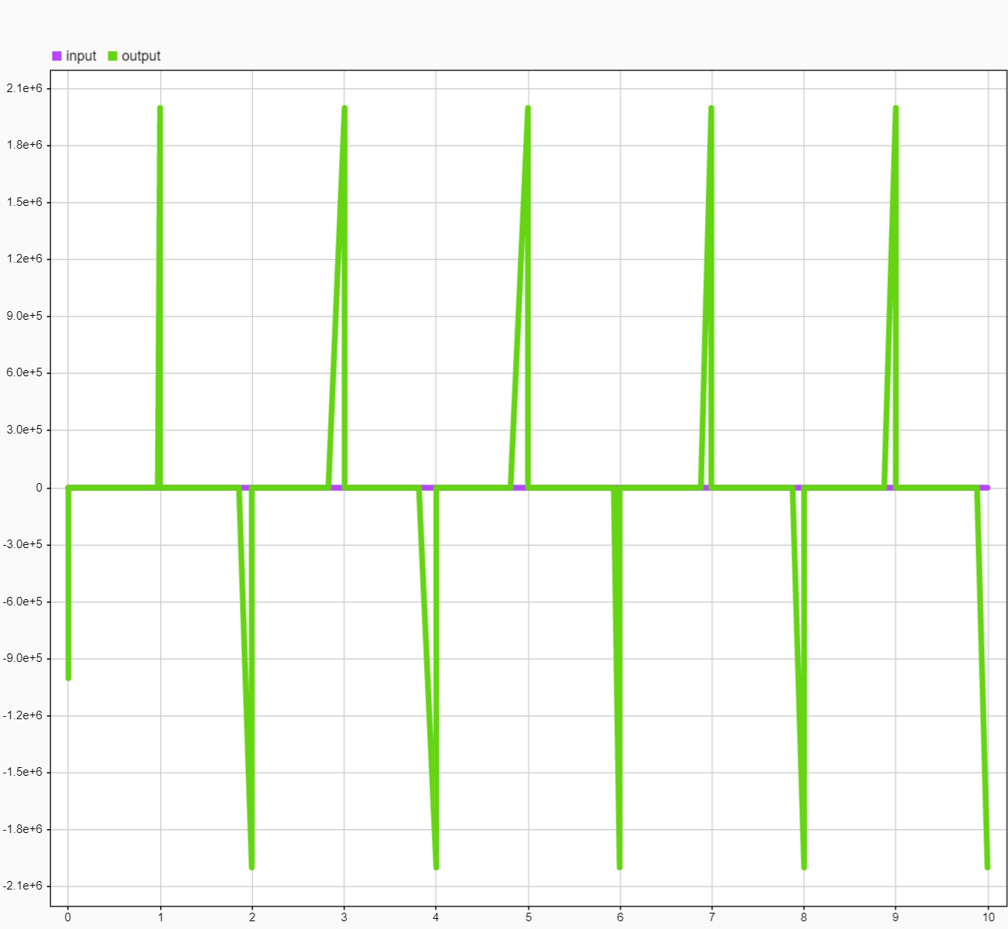
實驗1-4(軟體模擬)

Slide 25
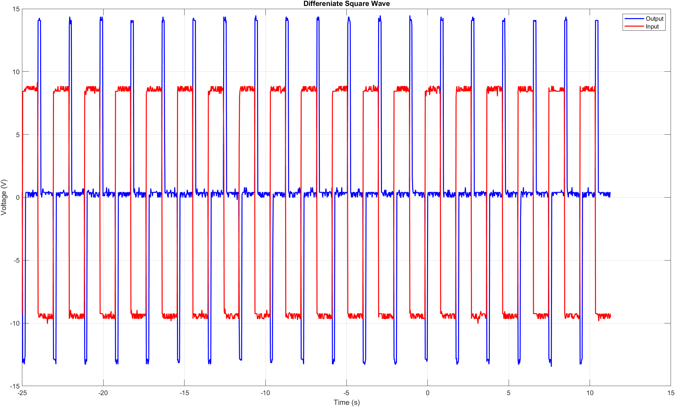
實驗1-4(軟體模擬)

Slide 26
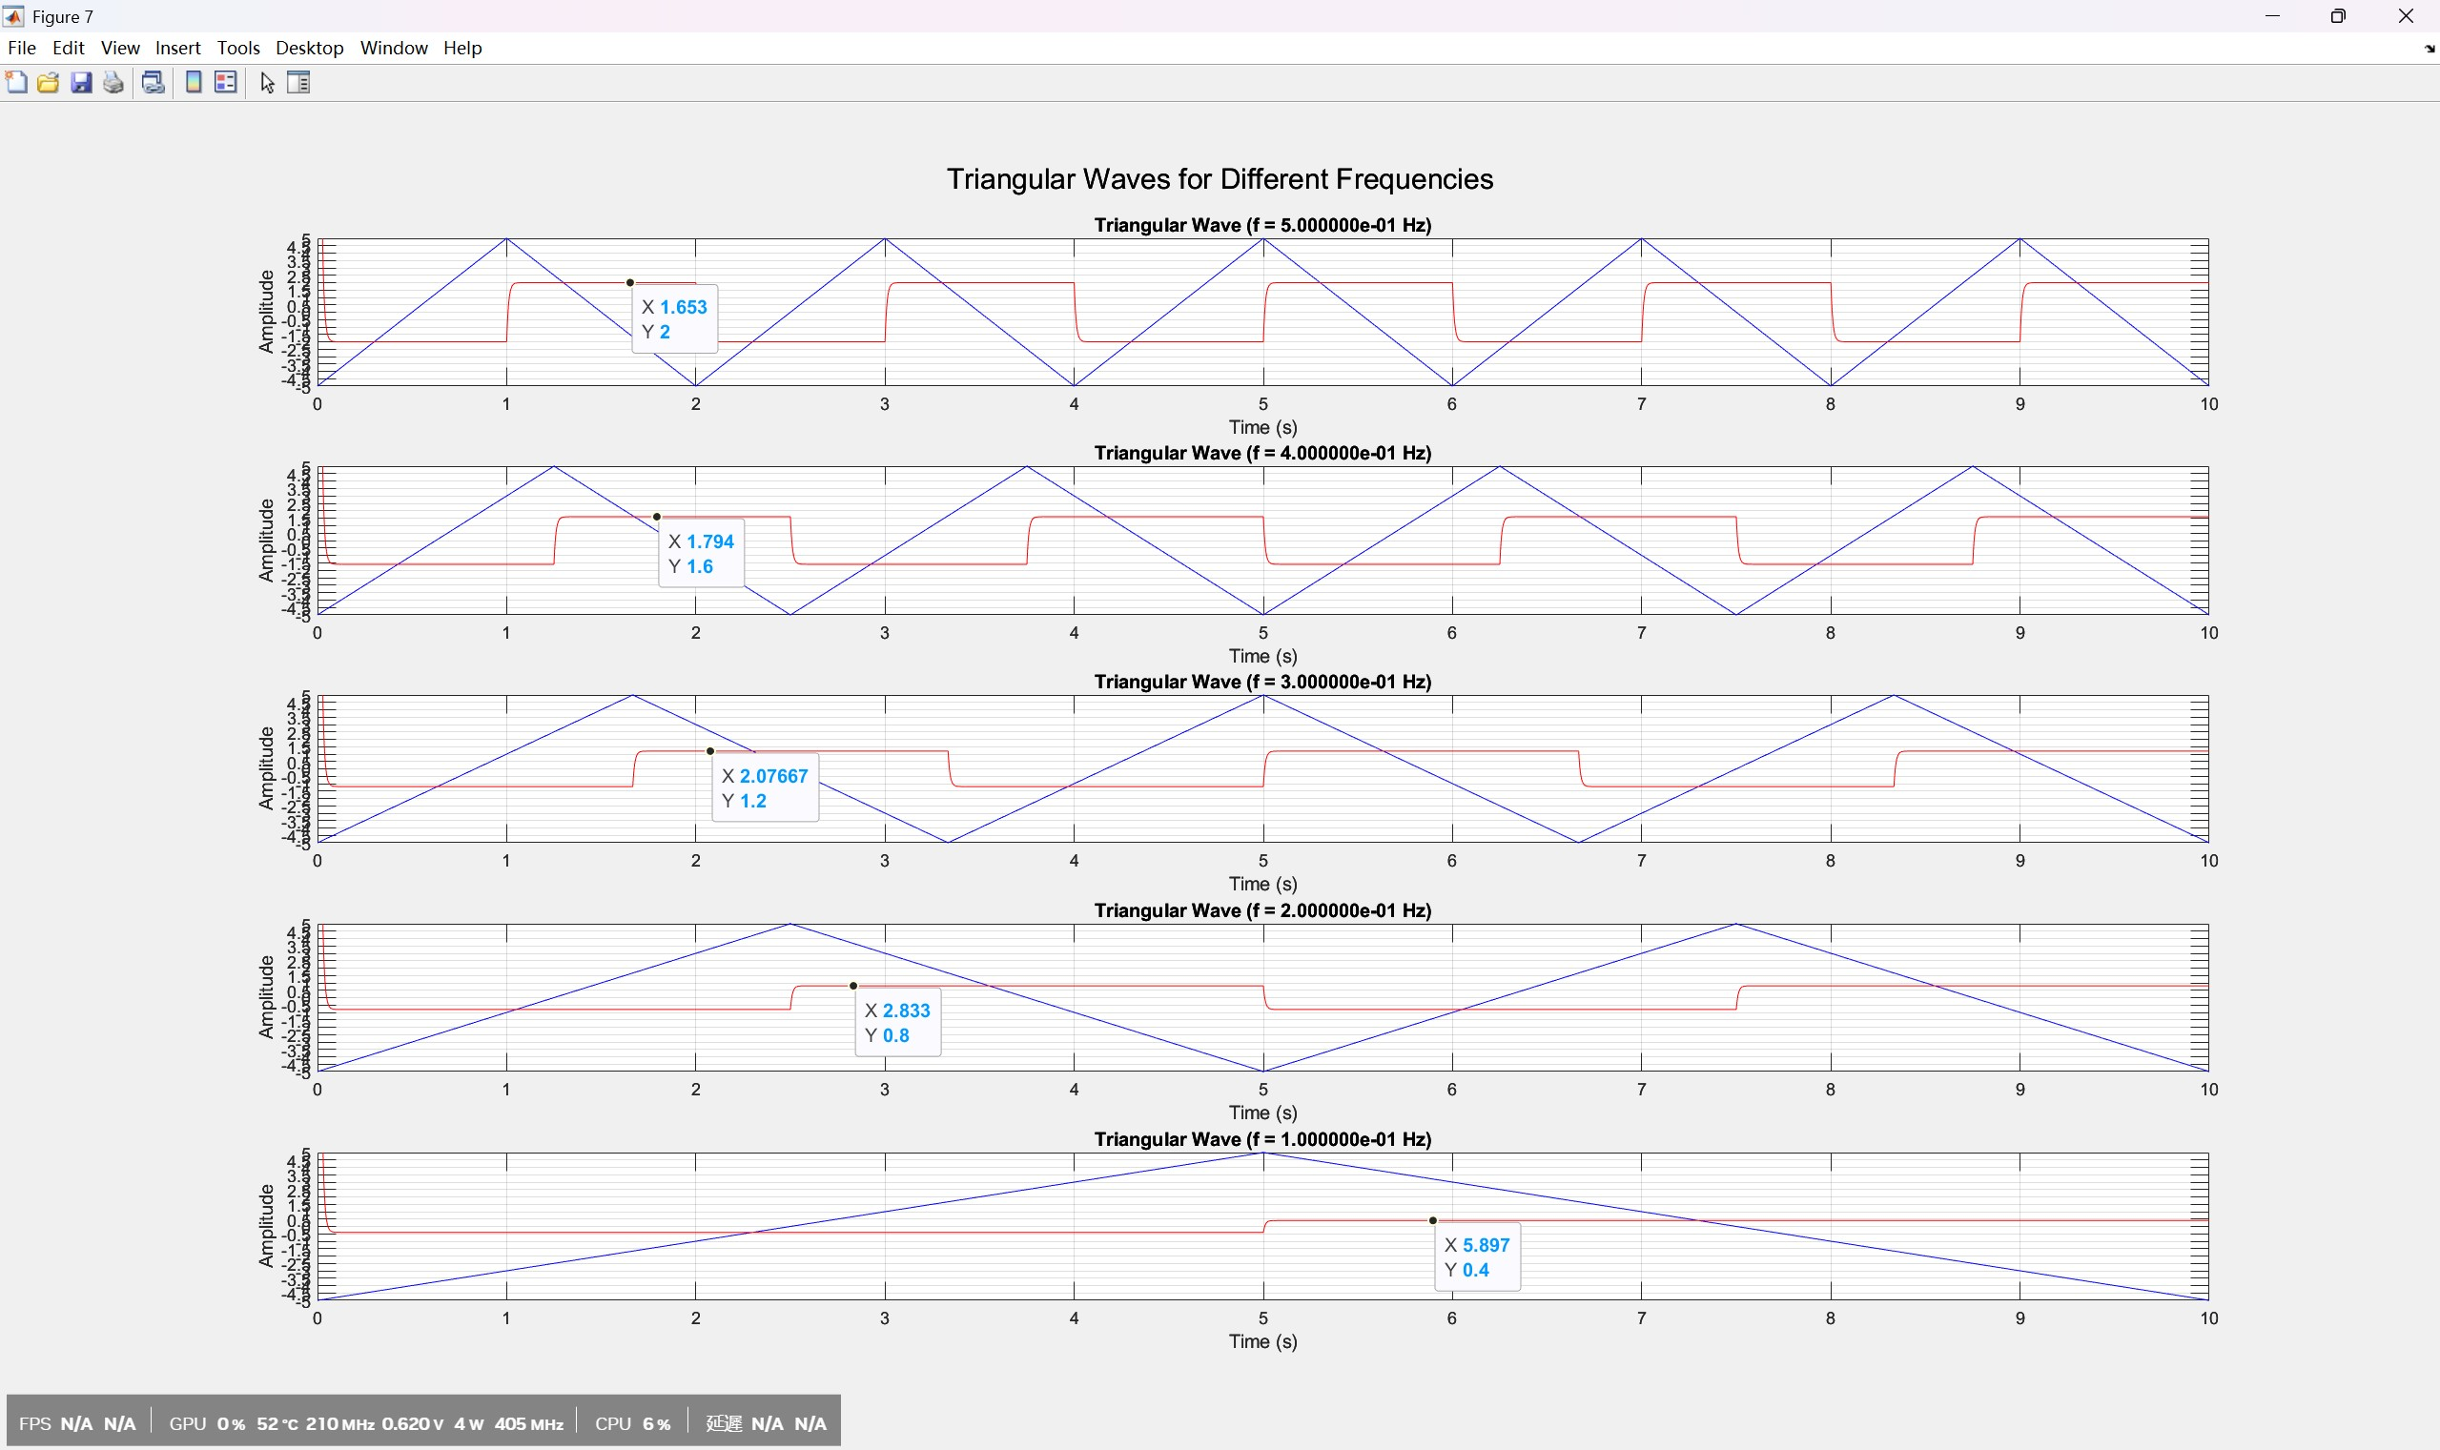
實驗1-4(軟體模擬)
以上圖結果判斷，輸出訊號穩態電壓等比例降低。

Slide 27
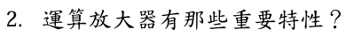
問題討論
已完成

Slide 28
問題討論
1.高增益
2.高輸入阻抗 低輸出阻抗
3.輸出和輸入訊號成正比
4.高共模抑制
5.低噪音

Slide 29
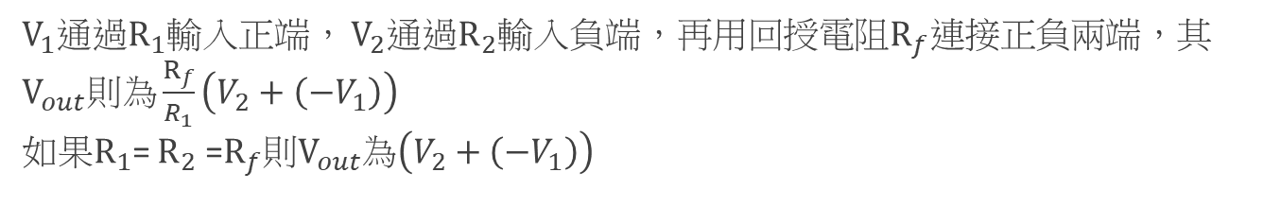
問題討論
$V_{1}$通過$R_{1}$輸入正端， $V_{2}$通過$R_{2}$輸入負端，再用回授電阻$R_{f}連接正負$兩端，其$V_{out}則為\frac{R_{f}}{R_{1}}\left(V_{2}+\left(−V_{1}\right)\right)$
如果$R_{1}$= $R_{2}$ =$R_{f}$則$V_{out}$為$\left(V_{2}+\left(−V_{1}\right)\right)$

Slide 30
問題討論
微分器會輸出輸入訊號的導數(斜率)值，而三角波上升斜率和下降斜率為正值和負值，所以微分器在上升段會輸出恆正值、下降段會輸出恆負值，交替出現形成方波。

Slide 31

問題討論

Slide 32



問題討論

Slide 33

問題討論

